Slide 1
La Palabra Crece- Multiplicando Discípulos
Lección 5

Slide 2
Favor de desactivar los micrófonos cuando no está hablando para que todos puedan oír al que habla claramente. ¡Gracias!

Slide 3
La Palabra Crece- Multiplicando Discípulos #5
This Photo by Unknown Author is licensed under CC BY-SA-NC
Notes:
https://www.piqsels.com/en/public-domain-photo-zkwrs

Slide 4
Lección 5
La disciplina eclesiástica

Slide 5
LA oración de apertura
This Photo by Unknown Author is licensed under CC BY

Slide 6
Repaso Del video e introducción de la lección

Slide 8
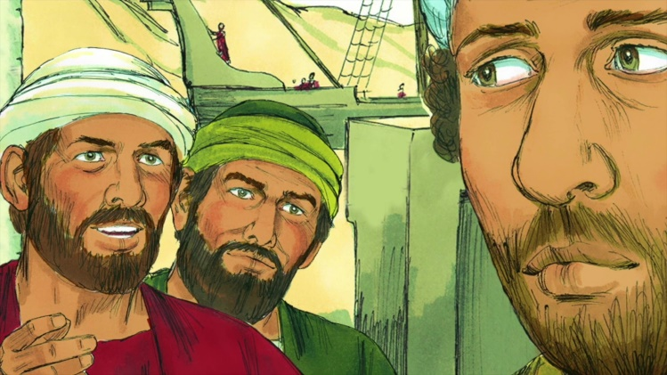
(Mateo 18:15-18) ¿Cuál es el proceso de cuatro pasos que Jesús nos da para lidiar con el pecado de un hermano en la fe?
Muéstrele su pecado solamente entre ustedes dos. (Hechos 18:24-28)
Si no hace caso, trae a uno o dos más con usted.
Si aún no hace caso, hágalo saber a la iglesia.
Si se niega a escuchar, trátelo como a un incrédulo.
La Palabra Crece- Multiplicando Discípulos #5

Slide 9
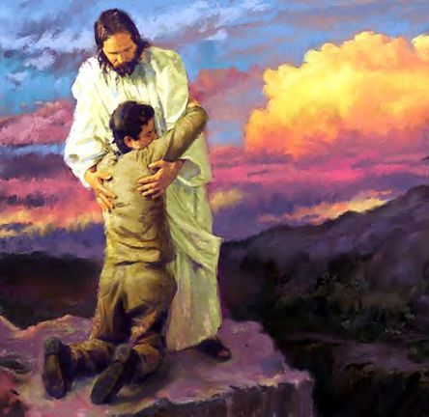
¿El propósito del proceso?
El perdón (18:22-35)
¨…habrás ganado a tu hermano.¨ (18:15)

Slide 10
el camino fácil
This Photo by Unknown Author is licensed under CC BY-SA

Slide 11
Contar: 1 Corintios 5:1-13

Slide 12
1 Corintios 5:1-5
Se ha sabido de un caso de inmoralidad sexual entre ustedes, que ni siquiera los paganos tolerarían, y es que uno de ustedes tiene como mujer a la esposa de su padre. ² Ustedes están engreídos. ¿No deberían, más bien, lamentar lo sucedido y expulsar de entre ustedes al que cometió tal acción?
³ Yo, por mi parte, aunque físicamente no estoy entre ustedes, sí lo estoy en espíritu y, como si hubiera estado presente, he juzgado al que hizo tal cosa. ⁴ Cuando ustedes se reúnan, y en espíritu yo esté con ustedes, en el nombre de nuestro Señor Jesucristo, y con su poder, ⁵ entreguen a ese hombre a Satanás para que lo destruya, a fin de que su espíritu sea salvado en el día del Señor Jesús.

Slide 13
1 Corintios 5:6-11
⁶ No está bien que ustedes se jacten. ¿No saben que un poco de levadura hace fermentar toda la masa? ⁷ Límpiense de la vieja levadura, para que sean una nueva masa, sin levadura, como en realidad lo son. Nuestra pascua, que es Cristo, ya ha sido sacrificada por nosotros. ⁸ Así que celebremos la fiesta, pero no con la vieja levadura, ni con la levadura de malicia y de maldad, sino con panes sin levadura, de sinceridad y de verdad.

Slide 14
1 Corintios 5:9-14
⁹ Por carta ya les he dicho que no se junten con esos libertinos. ¹⁰ Y no me refiero a que se aparten del todo de los libertinos mundanos, o de los avaros, o de los ladrones, o de los idólatras, pues en ese caso tendrían que salirse de este mundo. ¹¹ Más bien les escribí que no se junten con los que se dicen hermanos pero son libertinos, avaros, idólatras, insolentes, borrachos y ladrones. Con esa gente, ni siquiera coman juntos. ¹² ¿Con qué derecho podría yo juzgar a los de afuera, si ustedes no juzgan a los de adentro? ¹³ A los de afuera, ya Dios los juzgará. Así que, ¡saquen de entre ustedes a ese perverso!

Slide 15
Contar: 2 Corintios 2:5-8

Slide 16
2 Corintios 2:5-8
⁵ Pero si alguno me ha causado tristeza, no me la ha causado sólo a mí sino, en cierto modo, a todos ustedes (y espero no exagerar). ⁶ El castigo que muchos de ustedes le impusieron a esa persona, es suficiente. ⁷ Ahora deben perdonarlo y consolarlo, pues de lo contrario podría consumirlo la tristeza. ⁸ Por tanto, les ruego que confirmen su amor hacia él.

Slide 17
Las 7 Preguntas para “Considerar”
¿Quiénes son los personajes de esta historia?
¿Cuáles son los objetos de esta historia?
¿Dónde ocurrió esta historia?
¿Cuándo ocurrió esta historia?
¿Cuál es el problema?
¿Cuáles eventos ocurrieron en esta historia?
¿Se resuelve el problema? ¿Cómo?

Slide 18
Las 7 Preguntas para “Considerar”
¿Quiénes son los personajes de esta historia?
¿Cuáles son los objetos de esta historia?
¿Dónde ocurrió esta historia?
¿Cuándo ocurrió esta historia?
¿Cuál es el problema?
¿Cuáles eventos ocurrieron en esta historia?
¿Se resuelve el problema? ¿Cómo?

Slide 19
Las 7 Preguntas para “Considerar”
¿Quiénes son los personajes de esta historia?
¿Cuáles son los objetos de esta historia?
¿Dónde ocurrió esta historia?
¿Cuándo ocurrió esta historia?
¿Cuál es el problema?
¿Cuáles eventos ocurrieron en esta historia?
¿Se resuelve el problema? ¿Cómo?

Slide 20
Las 7 Preguntas para “Considerar”
¿Quiénes son los personajes de esta historia?
¿Cuáles son los objetos de esta historia?
¿Dónde ocurrió esta historia?
¿Cuándo ocurrió esta historia?
¿Cuál es el problema?
¿Cuáles eventos ocurrieron en esta historia?
¿Se resuelve el problema? ¿Cómo?

Slide 21
Las 7 Preguntas para “Considerar”
¿Quiénes son los personajes de esta historia?
¿Cuáles son los objetos de esta historia?
¿Dónde ocurrió esta historia?
¿Cuándo ocurrió esta historia?
¿Cuál es el problema?
¿Cuáles eventos ocurrieron en esta historia?
¿Se resuelve el problema? ¿Cómo?

Slide 22
Las 7 Preguntas para “Considerar”
¿Quiénes son los personajes de esta historia?
¿Cuáles son los objetos de esta historia?
¿Dónde ocurrió esta historia?
¿Cuándo ocurrió esta historia?
¿Cuál es el problema?
¿Cuáles eventos ocurrieron en esta historia?
¿Se resuelve el problema? ¿Cómo?

Slide 23
Las 7 Preguntas para “Considerar”
¿Quiénes son los personajes de esta historia?
¿Cuáles son los objetos de esta historia?
¿Dónde ocurrió esta historia?
¿Cuándo ocurrió esta historia?
¿Cuál es el problema?
¿Cuáles eventos ocurrieron en esta historia?
¿Se resuelve el problema? ¿Cómo?

Slide 24
Las 5 Preguntas para “Consolidar”
¿De qué se trata la historia?
¿Qué pecado me enseña a confesar esta historia?
¿Dónde veo el amor de Dios en esta historia?
¿Qué me enseña Dios a pedir y hacer en esta historia?
¿Cuándo sería una buena situación para compartir esta historia?

Slide 25
Las 5 Preguntas para “Consolidar”
¿De qué se trata la historia?
¿Qué pecado me enseña a confesar esta historia?
¿Dónde veo el amor de Dios en esta historia?
¿Qué me enseña Dios a pedir y hacer en esta historia?
¿Cuándo sería una buena situación para compartir esta historia?

Slide 26
Las 5 Preguntas para “Consolidar”
¿De qué se trata la historia?
¿Qué pecado me enseña a confesar esta historia?
¿Dónde veo el amor de Dios en esta historia?
¿Qué me enseña Dios a pedir y hacer en esta historia?
¿Cuándo sería una buena situación para compartir esta historia?

Slide 27
Las 5 Preguntas para “Consolidar”
¿De qué se trata la historia?
¿Qué pecado me enseña a confesar esta historia?
¿Dónde veo el amor de Dios en esta historia?
¿Qué me enseña Dios a pedir y hacer en esta historia?
¿Cuándo sería una buena situación para compartir esta historia?

Slide 28
Las 5 Preguntas para “Consolidar”
¿De qué se trata la historia?
¿Qué pecado me enseña a confesar esta historia?
¿Dónde veo el amor de Dios en esta historia?
¿Qué me enseña Dios a pedir y hacer en esta historia?
¿Cuándo sería una buena situación para compartir esta historia?

Slide 29
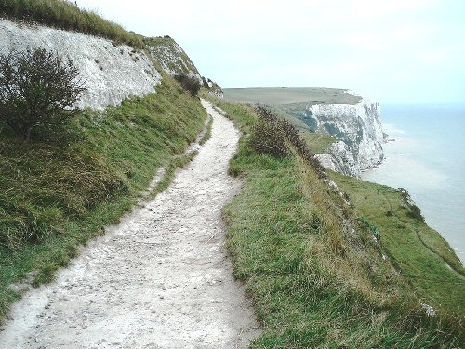
Concluyendo la lección: Repaso los pasos de disciplina eclesiástica de Mateo 18:15-18
This Photo by Unknown Author is licensed under CC BY-SA-NC

Slide 30
Concluyendo la lección
El día/la hora de la siguiente clase
Ver el video para prepararse para la siguiente lección

Slide 31
La bendición apostólica
This Photo by Unknown Author is licensed under CC BY

Slide 32
Lección 5
La disciplina eclesiástica

